Slide 1





ПЛАНЕТА заболела
Донцова Наталья Георгиевна
Учитель начальных классов
СОШИ №16
г. Горловка
2017-2018 уч.год

Slide 2
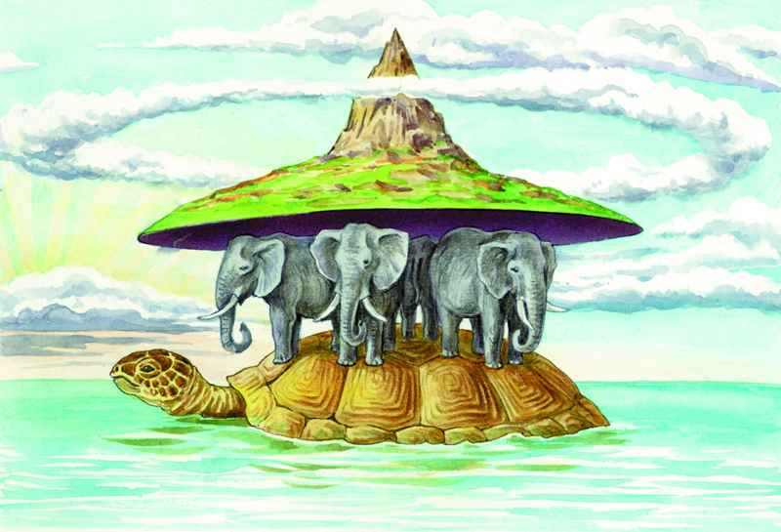
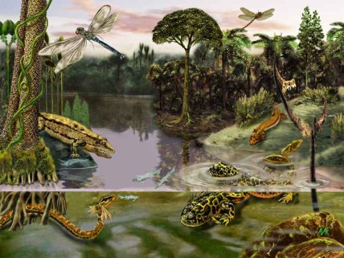
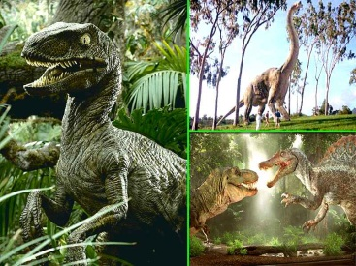
Земля считалась раньше плоской,
Стоящей на китах или слонах…
Однако она шаром оказалась,
Вращается, как стрелка на часах.
Прошли миллионы лет до того, как на Земле зародилась первая жизнь

Slide 3

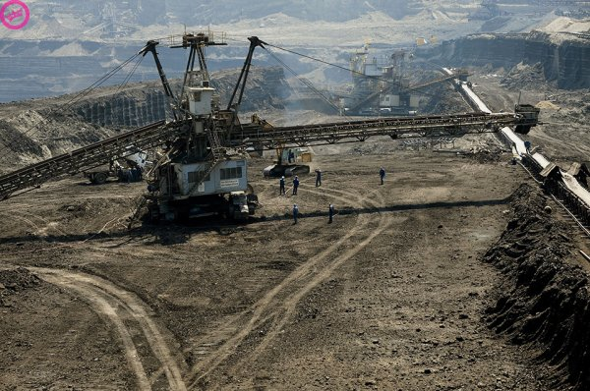
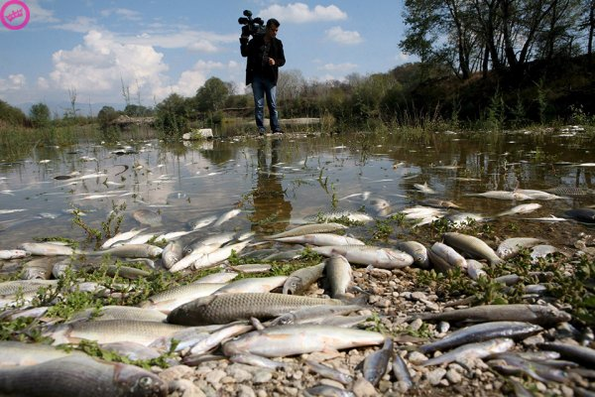
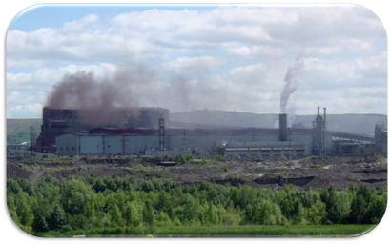
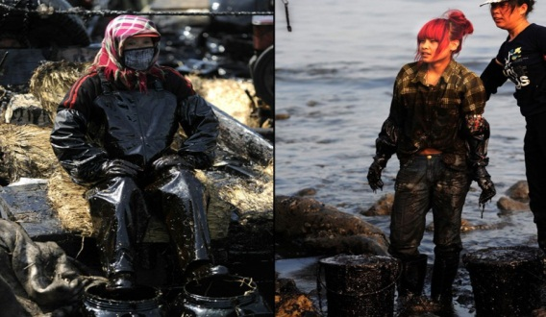
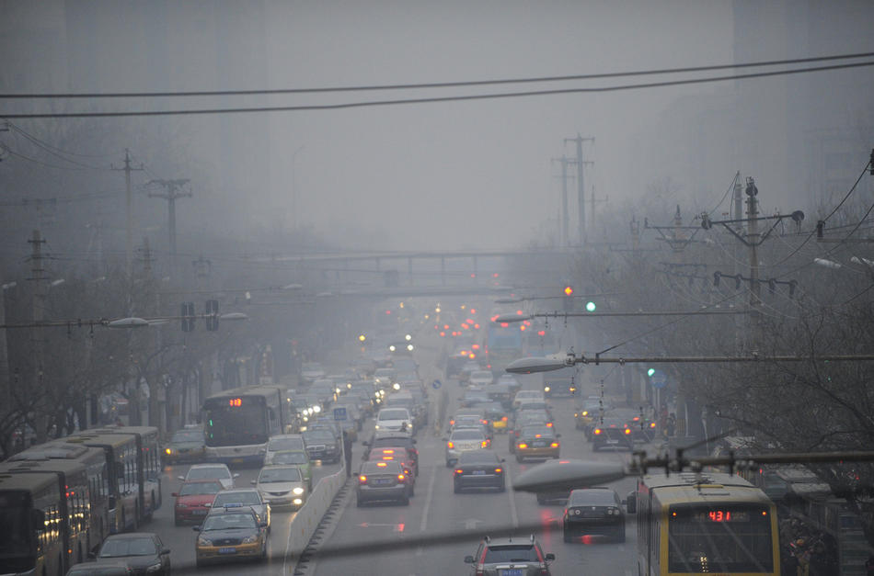
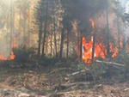
И вот на планете Земля появляется человек. Самое совершенное творение природы. Он наделен разумом. Но не всегда его действия и поступки правильны.

Slide 4
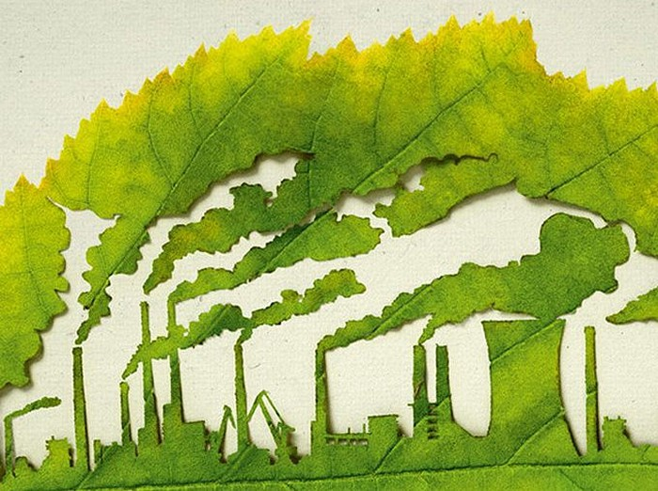
Вторгаясь в жизнь природы, человек зачастую нарушает извечные природные закономерности, приводит к жизни нежелательные для него же самого изменения окружающей среды.

Slide 5

22 марта
Всемирный день воды
ЖАЛОБА РЕКИ
Здравствуй, человек!
Во мне остался только ил.
Небесный зной жестокий
Ручьи до дна пересушил,
Остановил потоки.
Живая быстрая форель
В стремительном полёте
Обречена попасть на мель,
Барахтаться в болоте.
Увы, ничем я не могу
Помочь своей форели
Она лежит на берегу
И дышит еле-еле.
Давно ли я грозных скал
Бурлила и ревела
И водопад мой бушевал,
Вскипая пеной белой.
Прошу, припав к твоим ногам,
Во имя прежней славы.
Ты посади по берегам
Кусты, деревья, травы.
Когда придёшь под сень ветвей
Плеснёт играя рыба
И благородный соловей
Тебе споёт спасибо.

Slide 6
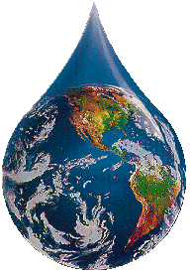
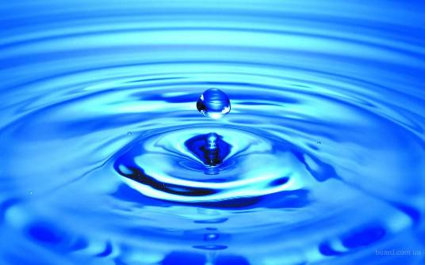
Вы слыхали о воде?
Говорят, она везде!
Как сосулька, замерзает,
в дом туманом заползает
На плите у нас кипит,
паром чайника шипит.
Растворяет сахар в чае .
Мы её не замечаем!
А без воды нам не прожить!

Slide 7
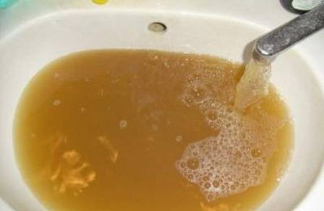
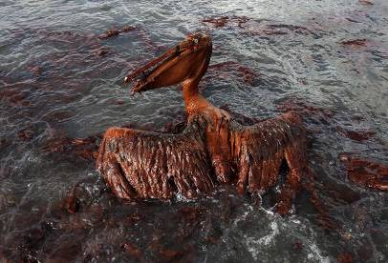
Вода в большой опасности!
Как считает Всемирная организация здравоохранения, половина всех больничных коек в мире занято людьми, заболевшими из-за грязной воды.
Каждый литр сточных вод, попадая в водоем, приводит в негодность 100 литров хорошей воды.
В Мировой океан ежегодно поступает около 13-14 миллионов тонн нефтепродуктов. Нефть в водоемы попадает в результате утечки при погрузке танкеров, при авариях танкеров, сбросе остатков нефтяного груза.

Slide 8
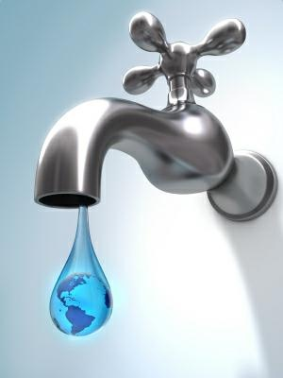
НАРОДНАЯ МУДРОСТЬ О ВОДЕ
В ПОСЛОВИЦАХ и ПОГОВОРКАХ, В НАРОДНЫХ ПРИМЕТАХ
Под лежачий камень вода не течёт.
Вода камень то́чит.
Вода дороже золота.
Здоровье в воде.
Доброе дело и в воде не тонет.
Хлеб-батюшка, а водица-матушка.

Slide 9
ЗАГАДКИ
Чуть дрожит на ветерке
Лента на просторе.
Узкий кончик – в роднике,
А широкий – в море.
Река.
Что за звёздочки сквозные
На пальто и на платке?
Все сквозные, вырезные,
А возьмёшь – вода в руке?
Снежинки.
Детки сели на карниз
И растут всё время вниз.
Сосульки.

Slide 10
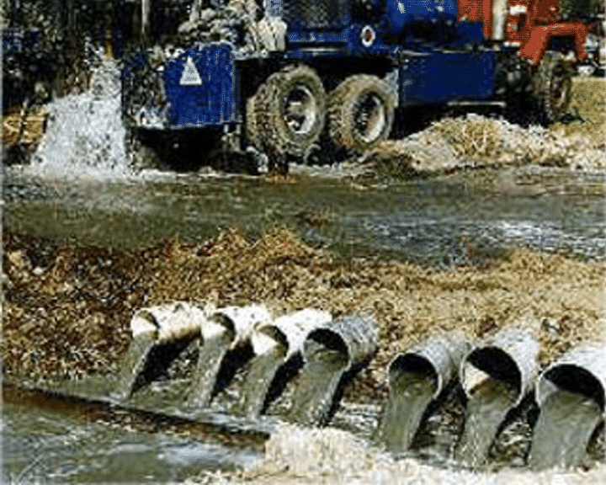

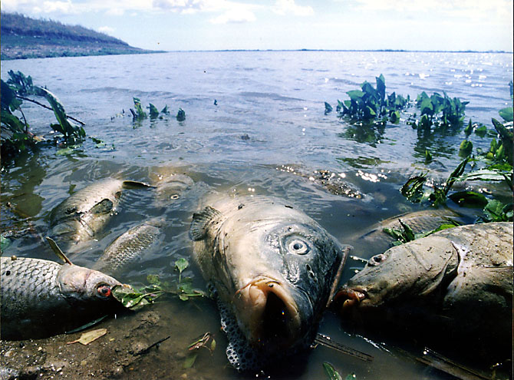
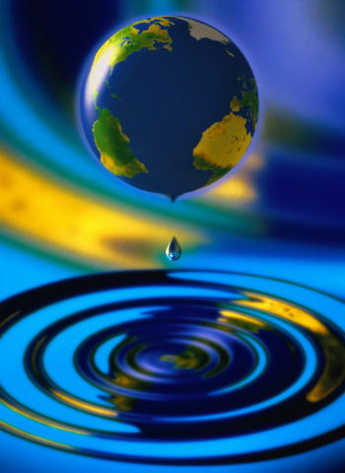
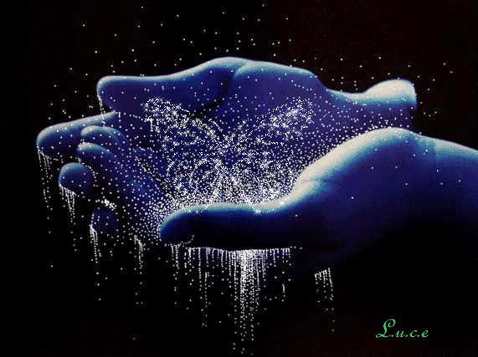

Не загрязняйте водоёмы!
Проходят эры – миллионолетья,
Земля живет и будет жить всегда,
Пока в артериях ее не иссякает
Источник Жизни – Чистая вода…

Slide 11




Ребята!
Помогите капельке добраться до реки.
Ваши верные ответы помогут ей пройти
по лабиринту.

Slide 12




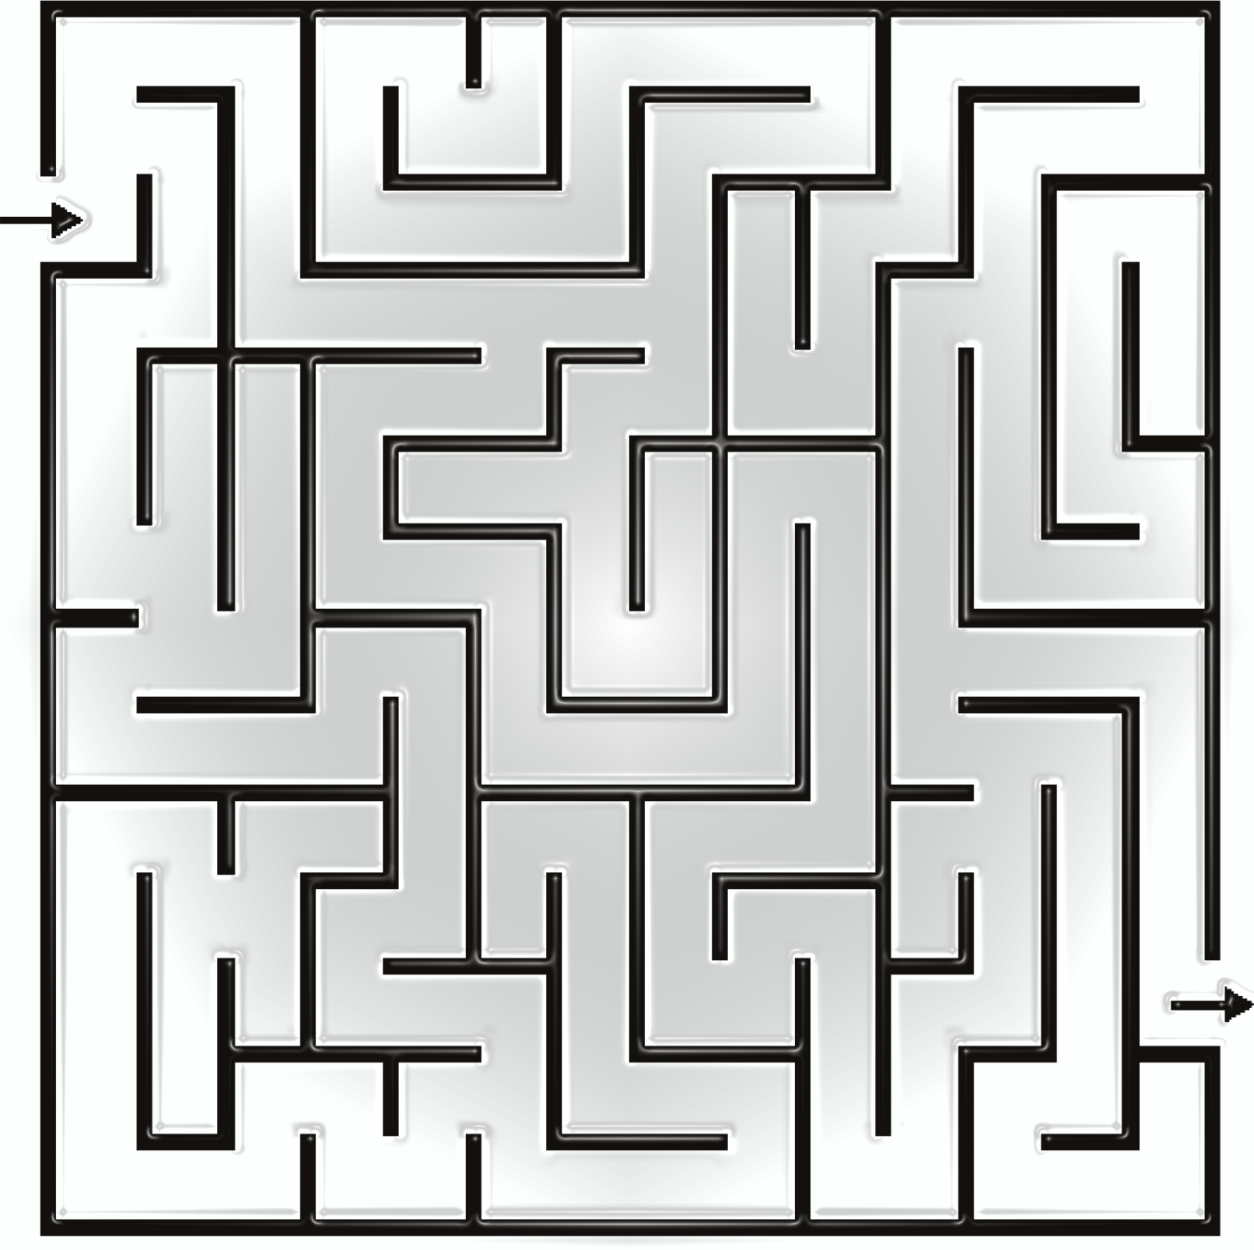

Какое вещество вода?
газообразное
жидкое
твёрдое

Slide 13
Чистая вода …
голубая,
без запаха, без вкуса
белая,
без запаха, без вкуса
без цвета,
без запаха, без вкуса

Slide 14
Вода бывает …
в твёрдом, жидком и газообразном состоянии
в жидком и газообразном состоянии
в газообразном и твёрдом состоянии

Slide 15
Вода …
текуча,
имеет форму
текуча,
не имеет форму

Slide 16
Вода превращается в пар …
при нагревании
при охлаждении

Slide 17
Процесс превращения
воды в пар называется …
таяние
испарение
конденсация

Slide 18
Вода превращается в лёд
при температуре …
- 10⁰ С
+ 10⁰ С
0⁰ С

Slide 19
Процесс превращения воды в лёд называется …
испарение
замерзание
таяние

Slide 20
Вода при замерзании …
расширяется
сжимается

Slide 21
Вода растворяет …
некоторые вещества
все вещества
ничего не растворяет

Slide 22
Укажи вещество, растворяющееся
в воде.
масло
песок
сахар

Slide 23
В неё льётся,
из неё льётся, сама по земле плетётся.
туча
река
почва

Slide 24
Почему в реках вода никогда не кончается?
Вода – это жизнь!
Берегите
воду!
потому что есть круговорот воды
в природе
потому что её очень много
потому что её всё время подливают

Slide 25
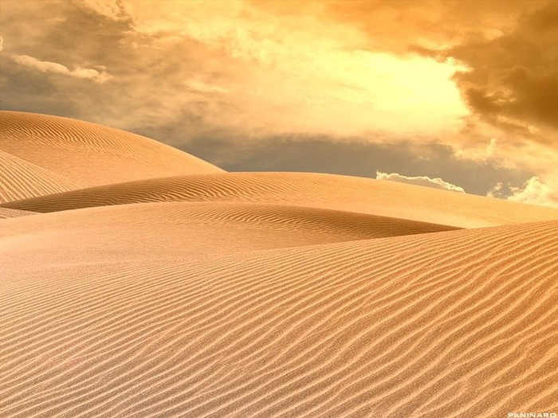

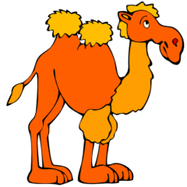
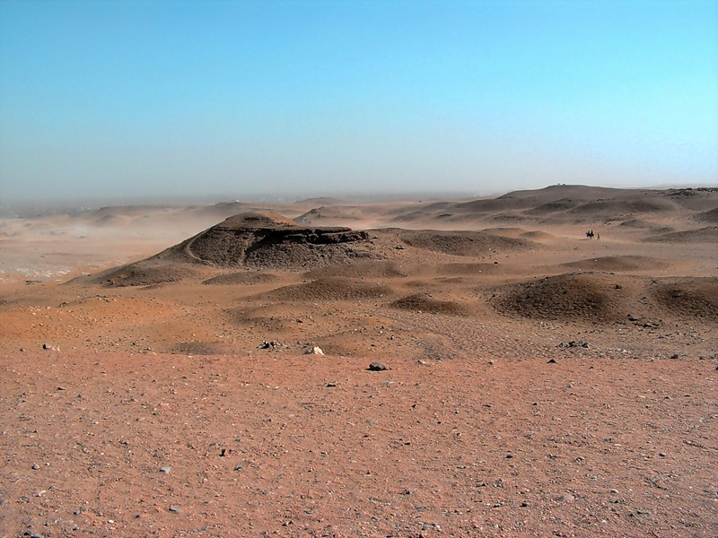
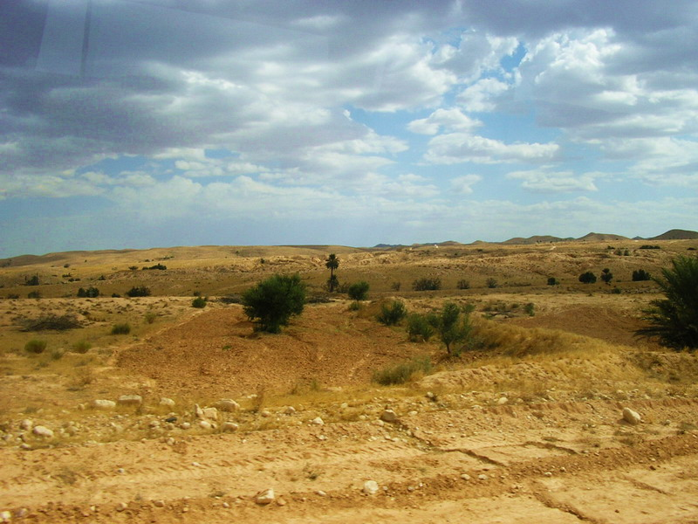

В прошлые века, когда численность землян была еще сравнительно невысока, а промышленность развита слабо, человек редко задумывался о последствиях грубого вмешательства в природу. Это привело к истощению почв, гибели растительности, образованию пустынь.

Slide 26
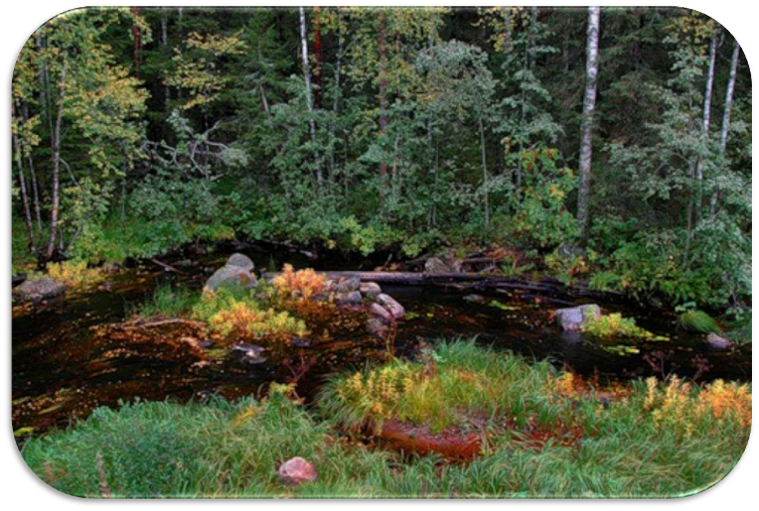
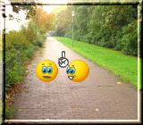



Выруби лес – высохнет речка, звери без питья про-падут, испортится земля и даже воздух, поскольку лес является источником кислорода.
Постарайся не нарушать спокойную жизнь лесных жителей, ведь
ты - у них в гостях.

Slide 27

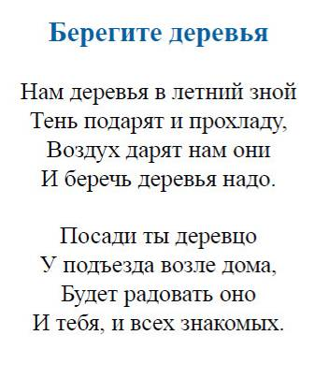
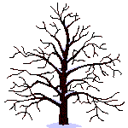
И в настоящее время происходит сокращение площади, занимаемой растительностью (площадь лесов, например, за последние 100 лет на Земле уменьшилась почти на 75%).
Посадите дерево!

Slide 28
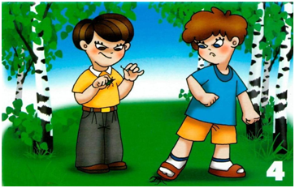


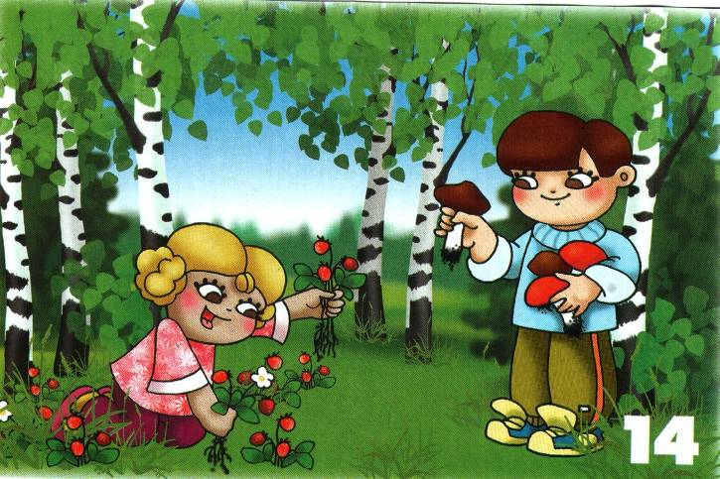

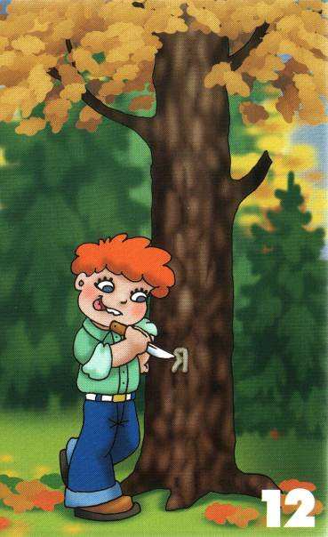
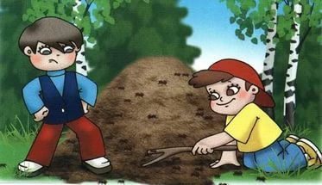
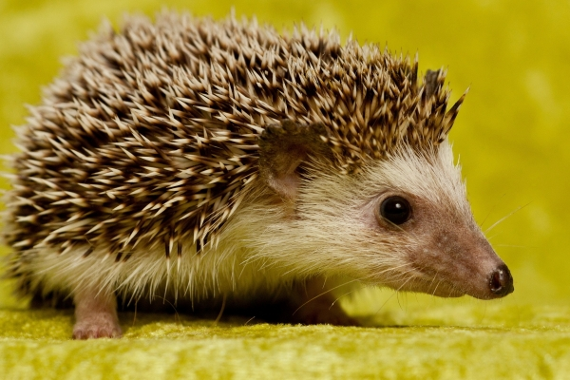
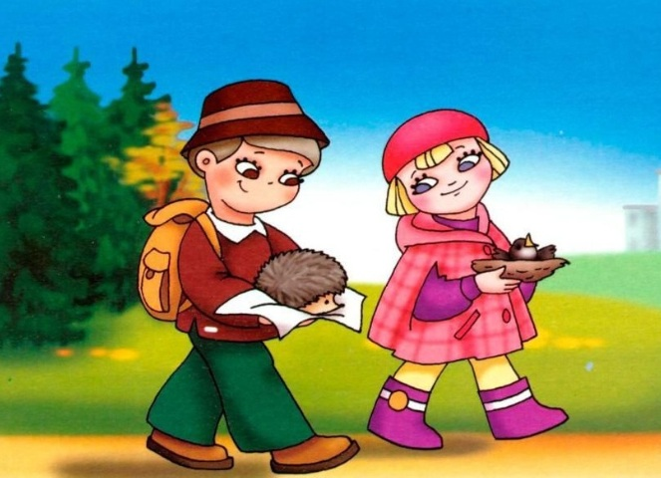
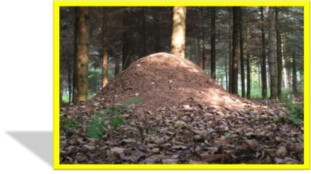
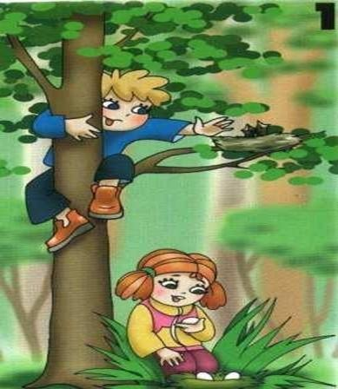
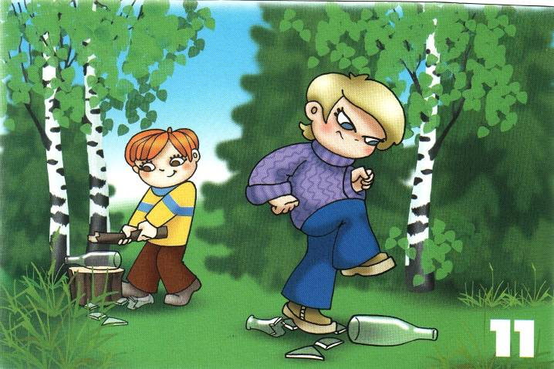
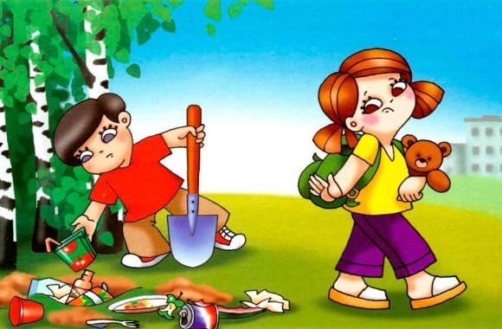
Не рвите растения с корнем!
Не обижай насекомых!
Не вырезайте надписи на деревьях!
Не разоряйте муравейники!
Храните и берегите
животных!
Не забирайте диких
животных домой!
Каждый знает, что нельзя стрелять в птиц из рогаток, разорять
гнёзда, разрушать муравейники. Ты ведь никогда так не
поступаешь?
Не разоряйте птичьи
гнёзда!
Не оставляйте после себя мусор!

Slide 29
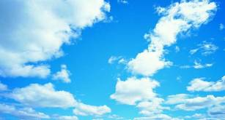
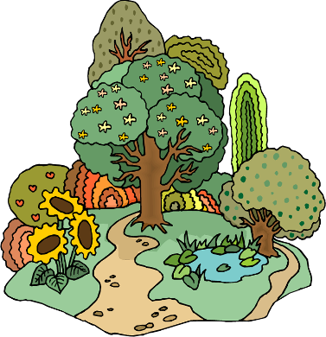
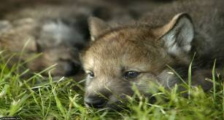
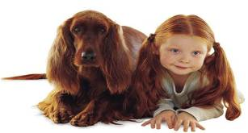
Экология – это наука о «природном доме». Этот
дом есть у каждого растения, животного, человека.
Всё, что окружает их в природе, - это их дом.
Экология изучает как растение связано с воздухом,
с животными, человеком.

Slide 30
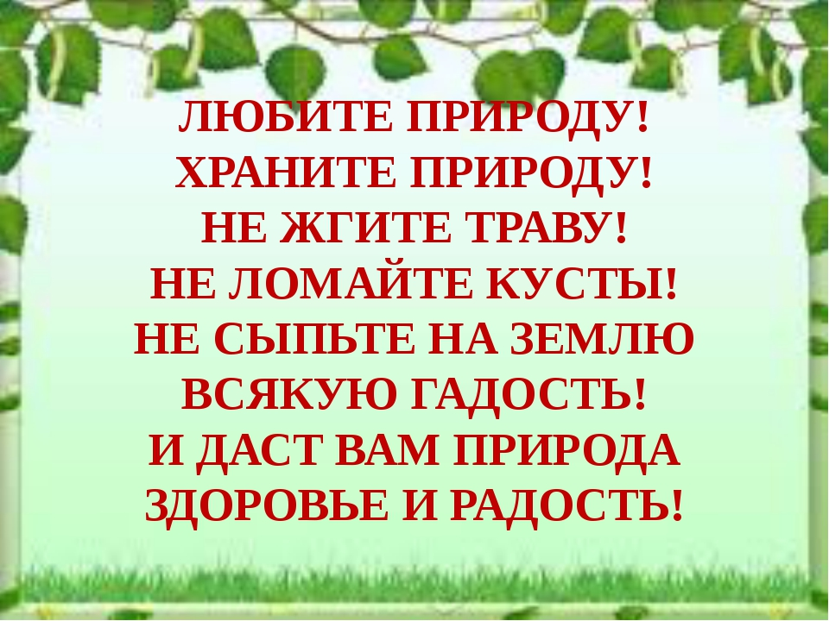

Международный День Земли
22 апреля 2018 год

Slide 31
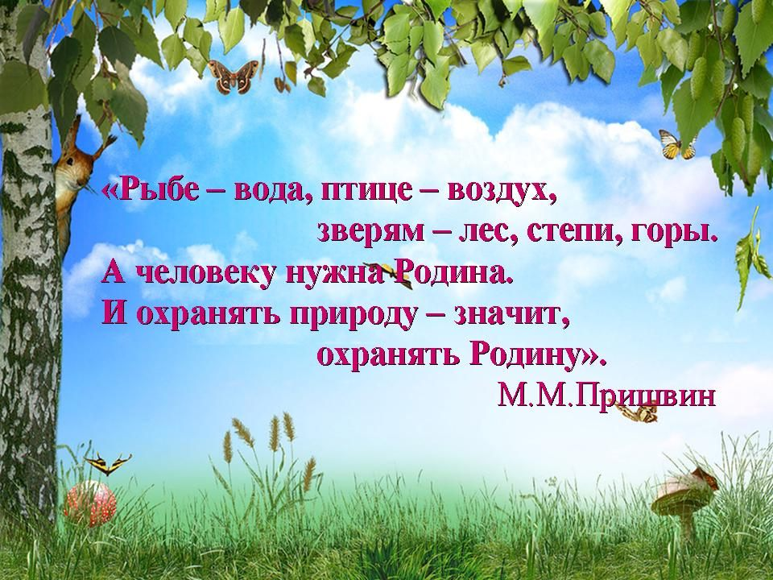

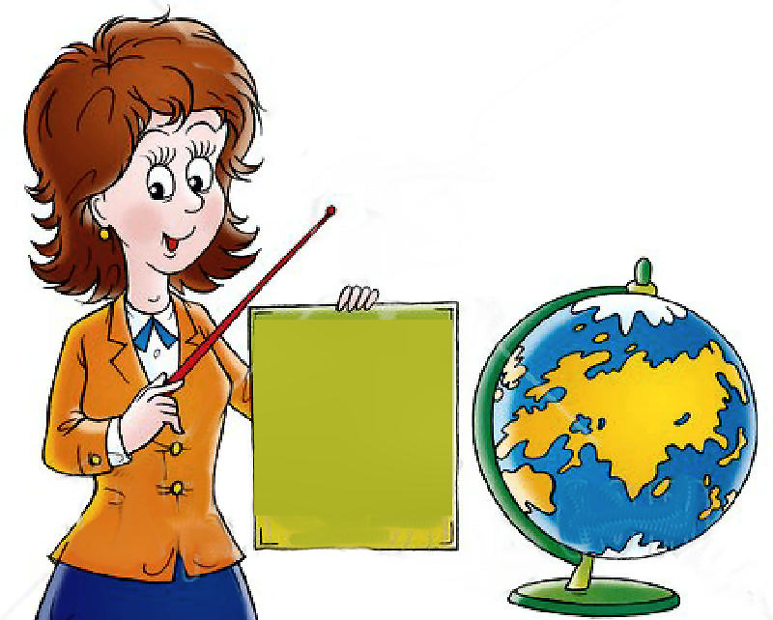



Slide 32
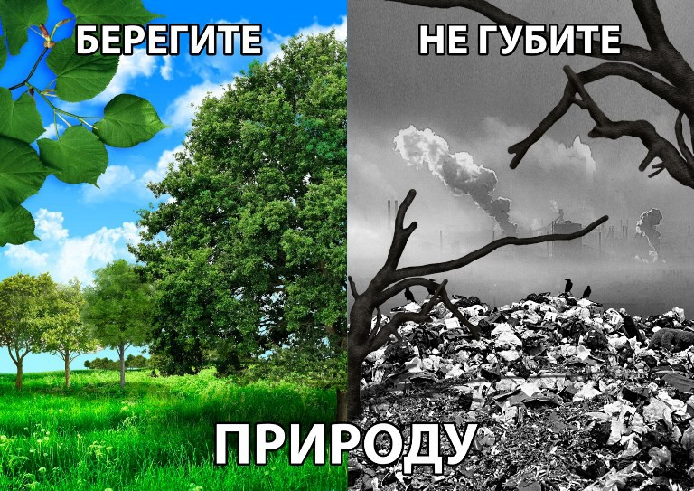






«Одно из двух:
или люди сделают так, что планета
станет менее загрязненной,
или его загрязнение сделает так,
что на Земле станет меньше людей»
Земля – одна из планет солнечной системы.
Мы должны гордиться, что живем на ней, что она нас терпит.
Давайте сохраним ее такой, какой она нам досталась!
Так давайте сбережем
Наш земной природный Дом!

Slide 33
